Slide 1

LOS DONES DEL ESPÍRITU EN LA ASAMBLEA

Slide 2
VERDAD CENTRAL:
VERSÍCULO CLAVE:
“El Espíritu le da poder al pueblo de Dios para que se ministren unos a otros”.
“Pero a cada unos le es dada la manifestación del Espíritu para provecho”,
1 Corintios 12:7.

Slide 3
INTRODUCCIÓN
Dios nos quiere usar en el ministerio con los dones del Espíritu.
Debemos usar los dones del Espíritu para contribuir al ministerio y la edificación de la iglesia local.
El ejercicio de los dones en la iglesia es la razón que movió a Pablo a escribir sobre este tema.

Slide 4
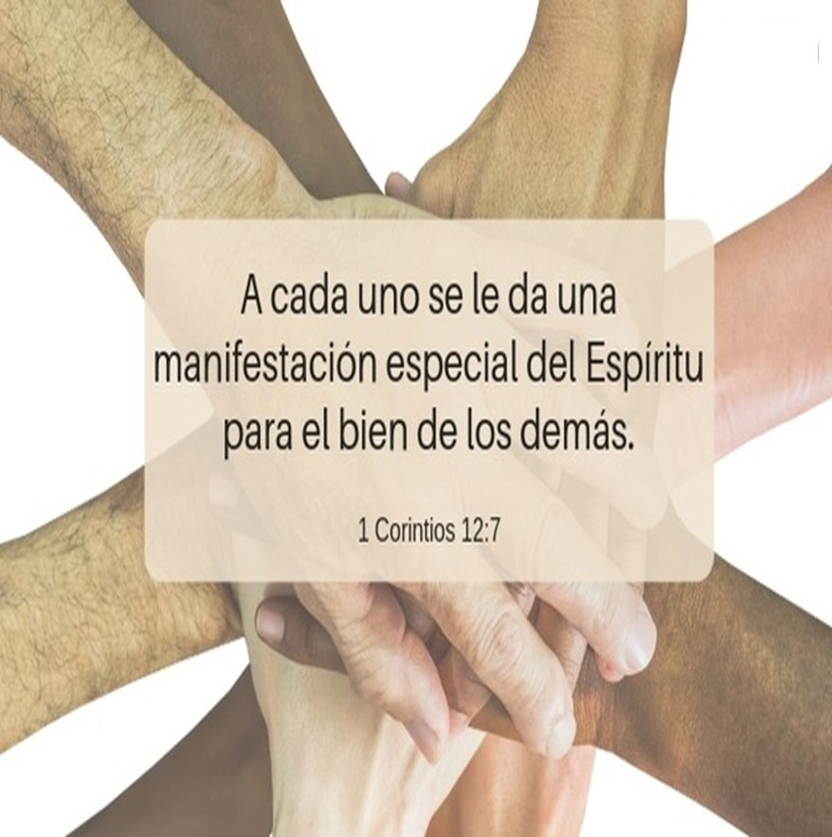
MUCHOS DONES, UNA FUENTE.
1 Corintios 12:1-11.
1

Slide 5
El Espíritu Santo es el que otorga los dones.
  No debemos ignorar esto, V.1.
  No debemos confundirnos, V.2-3. Hay una diferencia entre las prácticas paganas y los mensajes inspirados por el Espíritu Santo
    Nadie que hable por el Espíritu Santo puede maldecir a Jesús.
    Nadie puede llamar Señor a Jesús, sino por el Espíritu Santo.
  No debemos olvidar que los dones y los ministerios son administrados por el Espíritu Santo, V.4-6.

Slide 6
El Espíritu Santo distribuye los dones para nuestro bien común, V.7-11. Estos se pueden clasificar en tres grupos:
  Los dones de revelación: sabiduría, ciencia, discernimiento de espíritus.
  Los dones de poder: sanidades, milagros, fe.
  Los dones vocales o de inspiración: profecía, lenguas, interpretación de lenguas.

Slide 7
Los dones del Espíritu Santo son para hoy, porque la iglesia local sigue necesitando edificación espiritual. Que el Espíritu Santo le use en gran manera.

Slide 8

MUCHOS MIEMBROS, UN CUERPO.
1 Corintios 12:12-21.
2

Slide 9
En cuanto a la unidad del cuerpo de Cristo.
  Todos los creyentes son hechos parte del cuerpo de Cristo a través de la regeneración por el Espíritu Santo, V.12-14. Léase Gálatas 3:27.
  Todos los miembros del cuerpo de Cristo, son necesarios para que este esté sano y funcione de la manera debida, V.15-17.

Slide 10
En cuanto a las diversas posiciones de los miembros del cuerpo de Cristo.
  Todos los dones tienen su lugar y son de valor en el cuerpo de Cristo, V.19-20.
  Todas las partes son necesarias para que el cuerpo tenga integridad y funcione como Dios quiere que lo haga, V.21.

Slide 11
El Espíritu Santo puede usar al creyente para que opere en el ministerio de sus dones dentro de la iglesia. Que el Espíritu Santo nos ayude a cumplir la misión de Dios, a vivir en unidad y mostrar compasión.

Slide 12

VIVIR EN UNIDAD.
1 Corintios 12:22-31.
3

Slide 13
Los miembros del cuerpo todos son valiosos, V.22-26.
  Los miembros que parecen más débiles son indispensables.
  Los miembros que nos parecen menos honrosos los tratamos con honra especial.
  Los más presentables no requieren trato especial.
  Los miembros deben preocuparse por igual unos por otros a fin de que no haya división en el cuerpo.
    Si un miembro sufre, los demás comparten su sufrimiento.
    Si un miembro recibe honor, los demás se alegran con él.

Slide 14
Los creyentes son miembros del cuerpo de Cristo, V.27-31. En esta afirmación vemos:
  Que hay diversos dones que Dios ha dado a la iglesia, V.27-28.
    Cinco dones de ministerio, Efesios 4:11-13.
    Siete dones de motivación, Romanos 12:6-8.
    Nueve dones del Espíritu, 1 Corintios 12:7-9.
  Que hay siete preguntas relacionadas con el uso de los dones, V.29-30.
  Que debemos desear los dones mayores, V.31.

Slide 15
El Señor creó a la iglesia, y es el único que le proporciona los dones necesarios para que opere de la manera debida. Que Dios nos ayude a actuar de acuerdos con sus propósitos.

Slide 16
DISCIPULADO Y MINISTERIO EN ACCIÓN
Hay que estar conscientes que los dones espirituales vienen de Dios.
Hay que buscar el don que más se necesite en un momento dado.
Hay que saber que los dones obran en armonía para beneficio de todos y para la gloria de Dios.
Hay que estar dispuestos y sensibles al Espíritu Santo en el ejercicio de los dones.

Slide 17


